Slide 1
Administració 2.0
Innovació

Slide 2
Les Eines
Eines 2.0
RSS
Wikis
Xarxes socials
Blocs
Facebook
Twitter
Linkedin

Slide 3
Les diferències
Web 1.0 | Web 2.0
Webs personals | Blocs
Pàgines vistes | Cost per clic
Publicar | Participació
Directoris (taxonomia) | Etiquetes (folcsonomia)

Slide 4
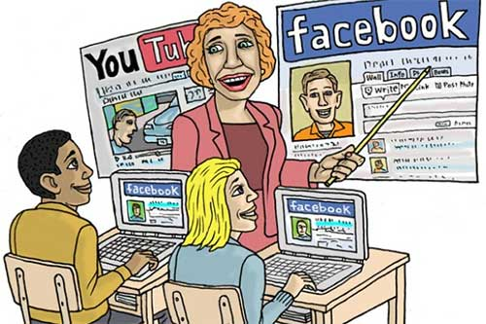
La força mediàtica de les imatges a la xarxa

Slide 5
L’ús de les xarxes

